Slide 1


VĒRTĪBU ILGTSPĒJA
IEVA MORICA
Sarunu festivāla LAMPA direktore

Slide 2
“Vērtības bez domāšanas ir ārkārtīgi bīstamas; tās ir bijušas par iemeslu kariem, grautiņiem, represijām un šausminošai rīcībai.
Savukārt, domāšana bez vērtībām ir bezjēdzīga, jo tad domāšanai nav mērķa.”
Edvards de Bono
britu fiziķis, psihologs, pētnieks, domāšanas procesu aprakstītājs

Slide 3
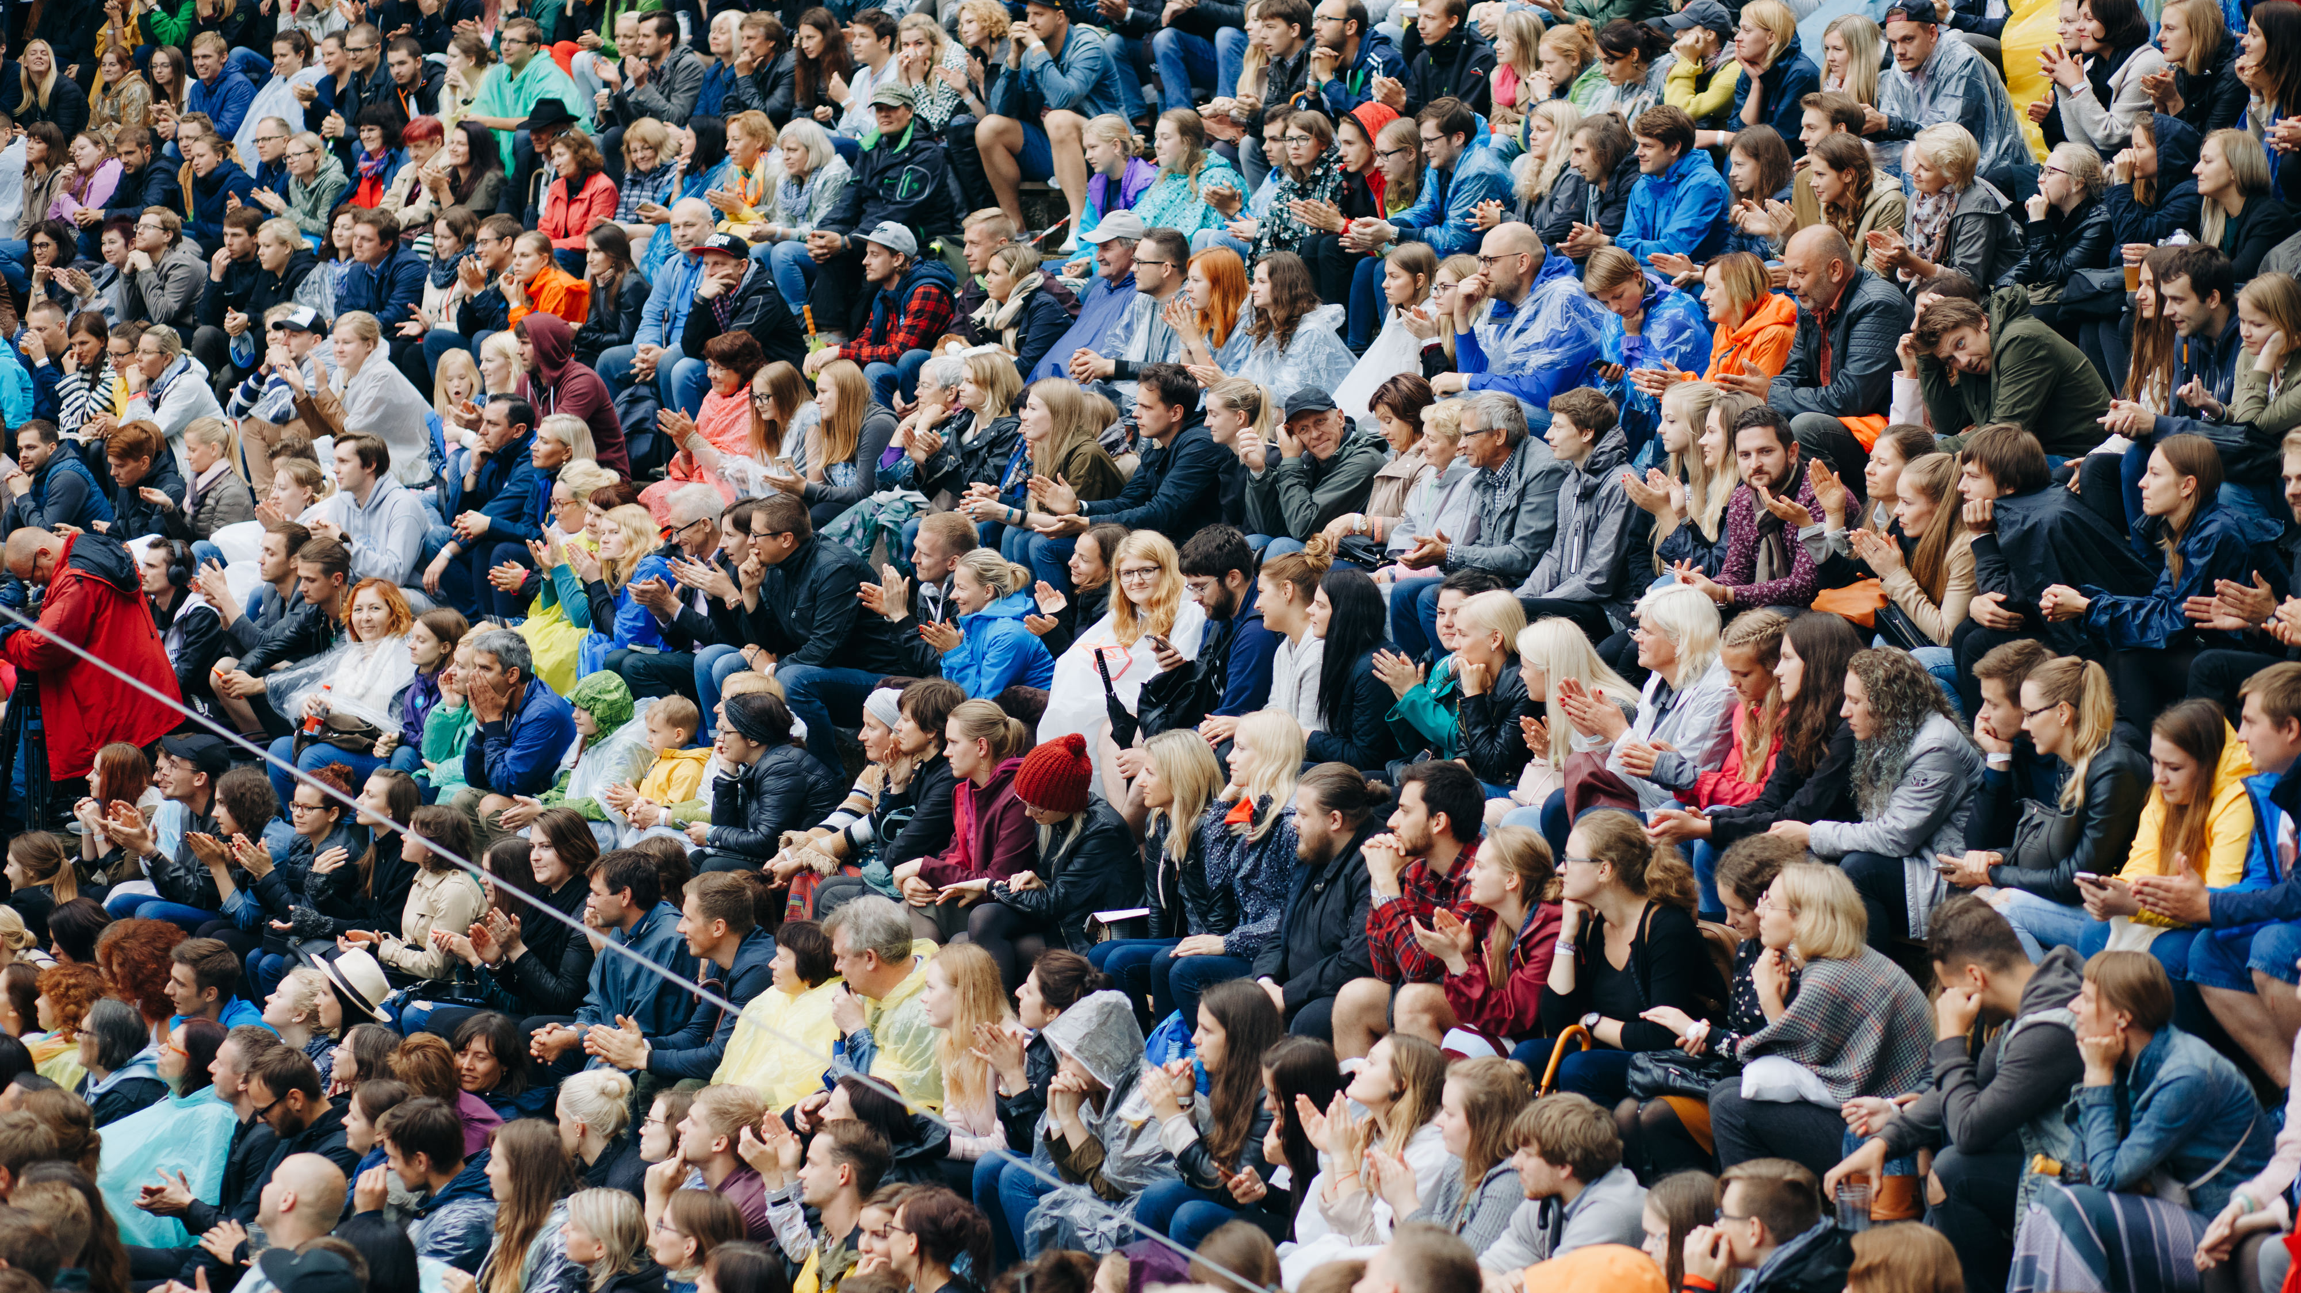
SARUNU FESTIVĀLS LAMPA
Demokrātijas festivāls - vieta vērtīgām sarunām
Cēsu pils parkā kopš 2015. gada
IEEJA BRĪVA

Slide 4

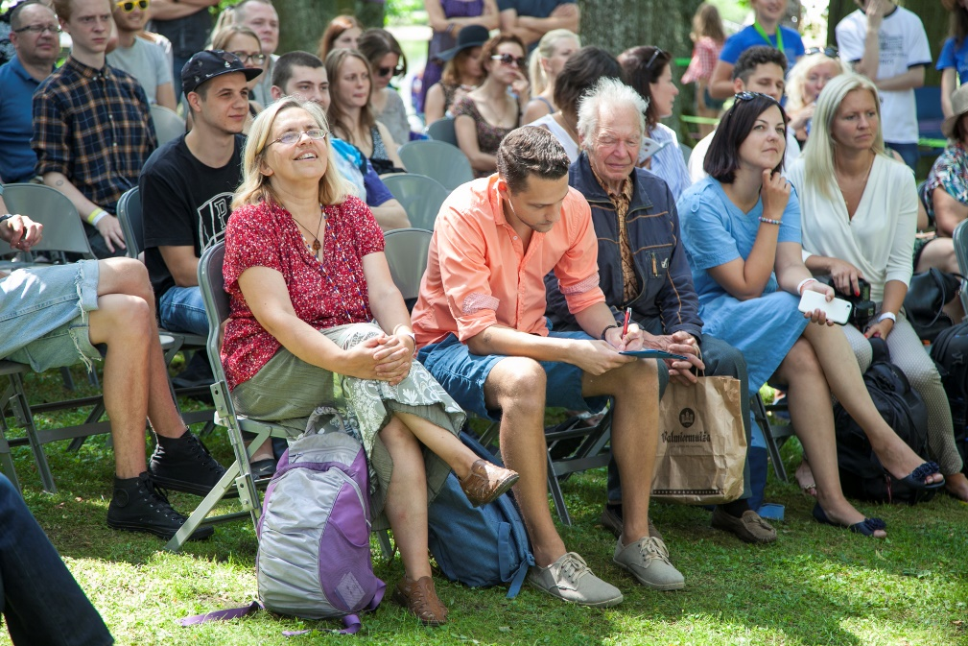
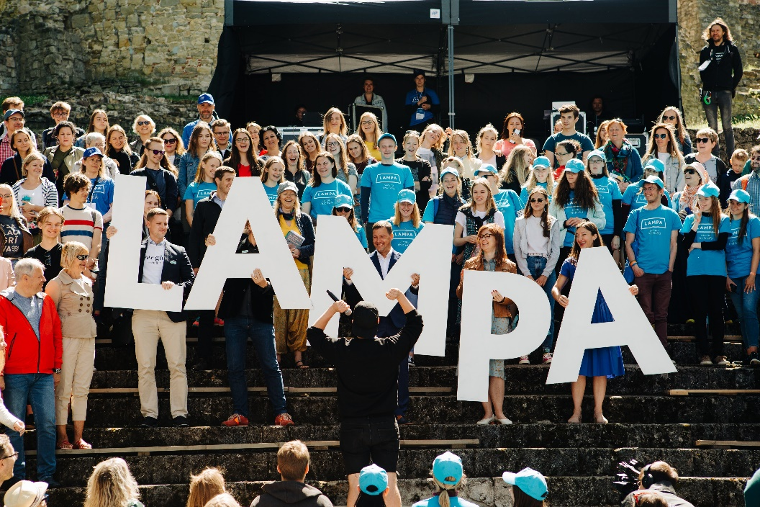
VĒRTĪBAS
LAMPAS aizsākums: vērtību definēšana festivāla mērķos un komandas darbam.
uzticēšanās, darām kopā - līdzvērtība, cieņpilna saruna, prieks, ilgtspēja

Slide 5
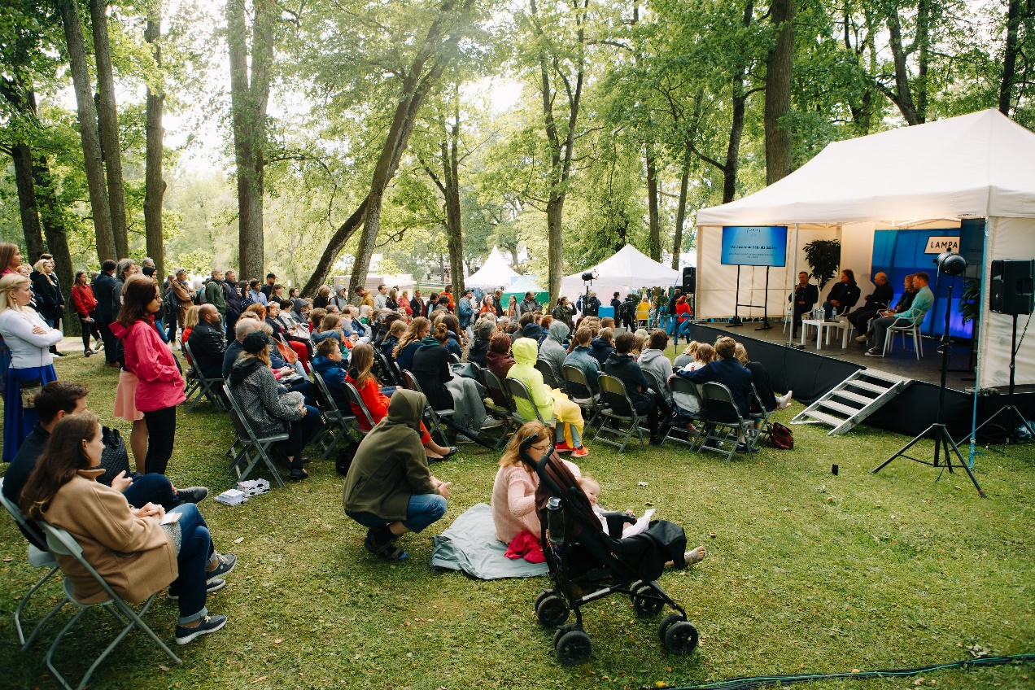
VĒRTĪBAS
Definējām festivāla sarunu kodeksu cieņpilnām sarunām.
Vērtības ir sadarbības pamats partneriem, ar kuriem strādājam.
Valsts pārvalde LAMPĀ – lai runātu par vērtībām ar Latvijas sabiedrību.

Slide 6



VĒRTĪBAS VIRSTĒMĀ
2018: UZTICĒŠANĀS
2019: DROSME
2020: KOPĀ

Slide 7
VĒRTĪBU PLURĀLISMS
Jesaja Berlins
Rīgā dzimušais britu filozofs un ideju vēsturnieks
Pastāv daudzas atšķirīgas vērtības, kas mums izvirza atšķirīgas prasības. Šīs prasības reizēm ir nesavienojamas un var savā starpā sadurties.
Vērtības ir nesamērojamas – nav iespējams salīdzināt tās vienas skalas ietvaros, lai atrisinātu to konfliktus.

Slide 8
VĒRTĪBU PLURĀLISMS
Jesaja Berlins
Rīgā dzimušais britu filozofs un ideju vēsturnieks
Secinājums
Sarežģīti lēmumi un pārliecību dažādība ir cilvēku dzīves neatņemamas sastāvdaļas. Visi mēģinājumi atrast vienīgo risinājumu cilvēces uzdotajiem morālajiem un politiskajiem jautājumiem izriet no būtiskas kļūdas attiecībā uz cilvēcisko vērtību dabu.

Slide 9
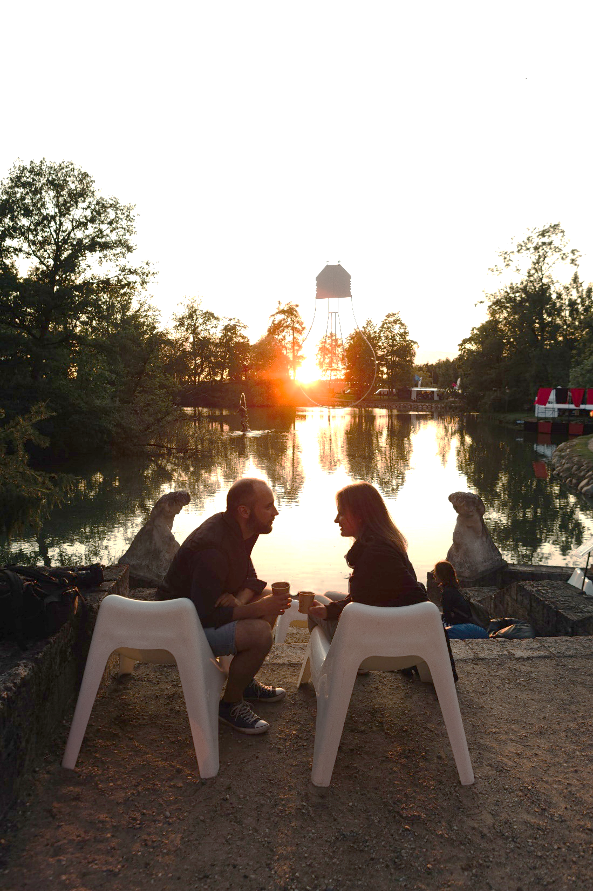
SARUNĀŠANĀS –
CEĻŠ UZ SAPRAŠANOS
Spēja sarunāties ir neatņemama cilvēka būtības daļa.
Saruna ir demokrātiskas kultūras izpausme.
Saruna kā cīņa vai saruna kā kopīgs izziņas process?
Agresīva komunikācija nepārliecinās sarunu biedru mainīt savas domas.

Slide 10

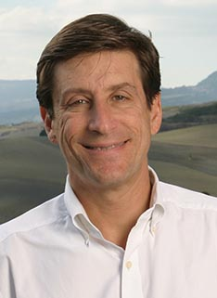
Viljams Īzaks (William Isaacs)
Līderības un stratēģiskā dialoga eksperts, pasniedzējs MIT (Masačūsetas tehnoloģiju institūtā), sarakstījis brīnišķīgu grāmatu ‘Dialogs un māksla domāt kopā’.

Slide 11
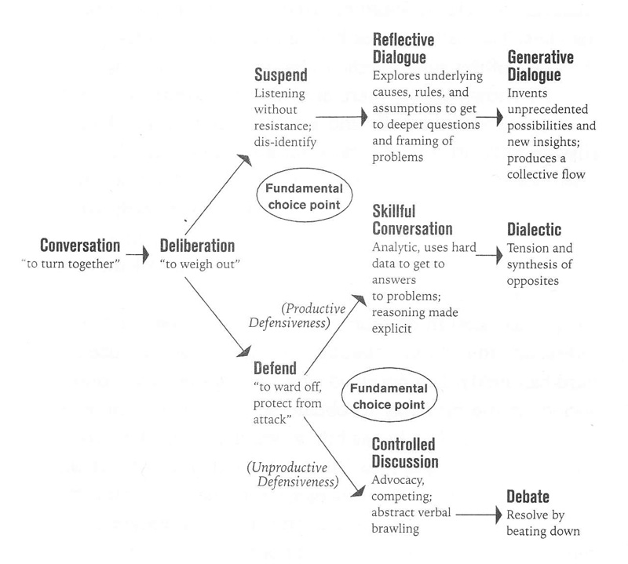

Slide 12
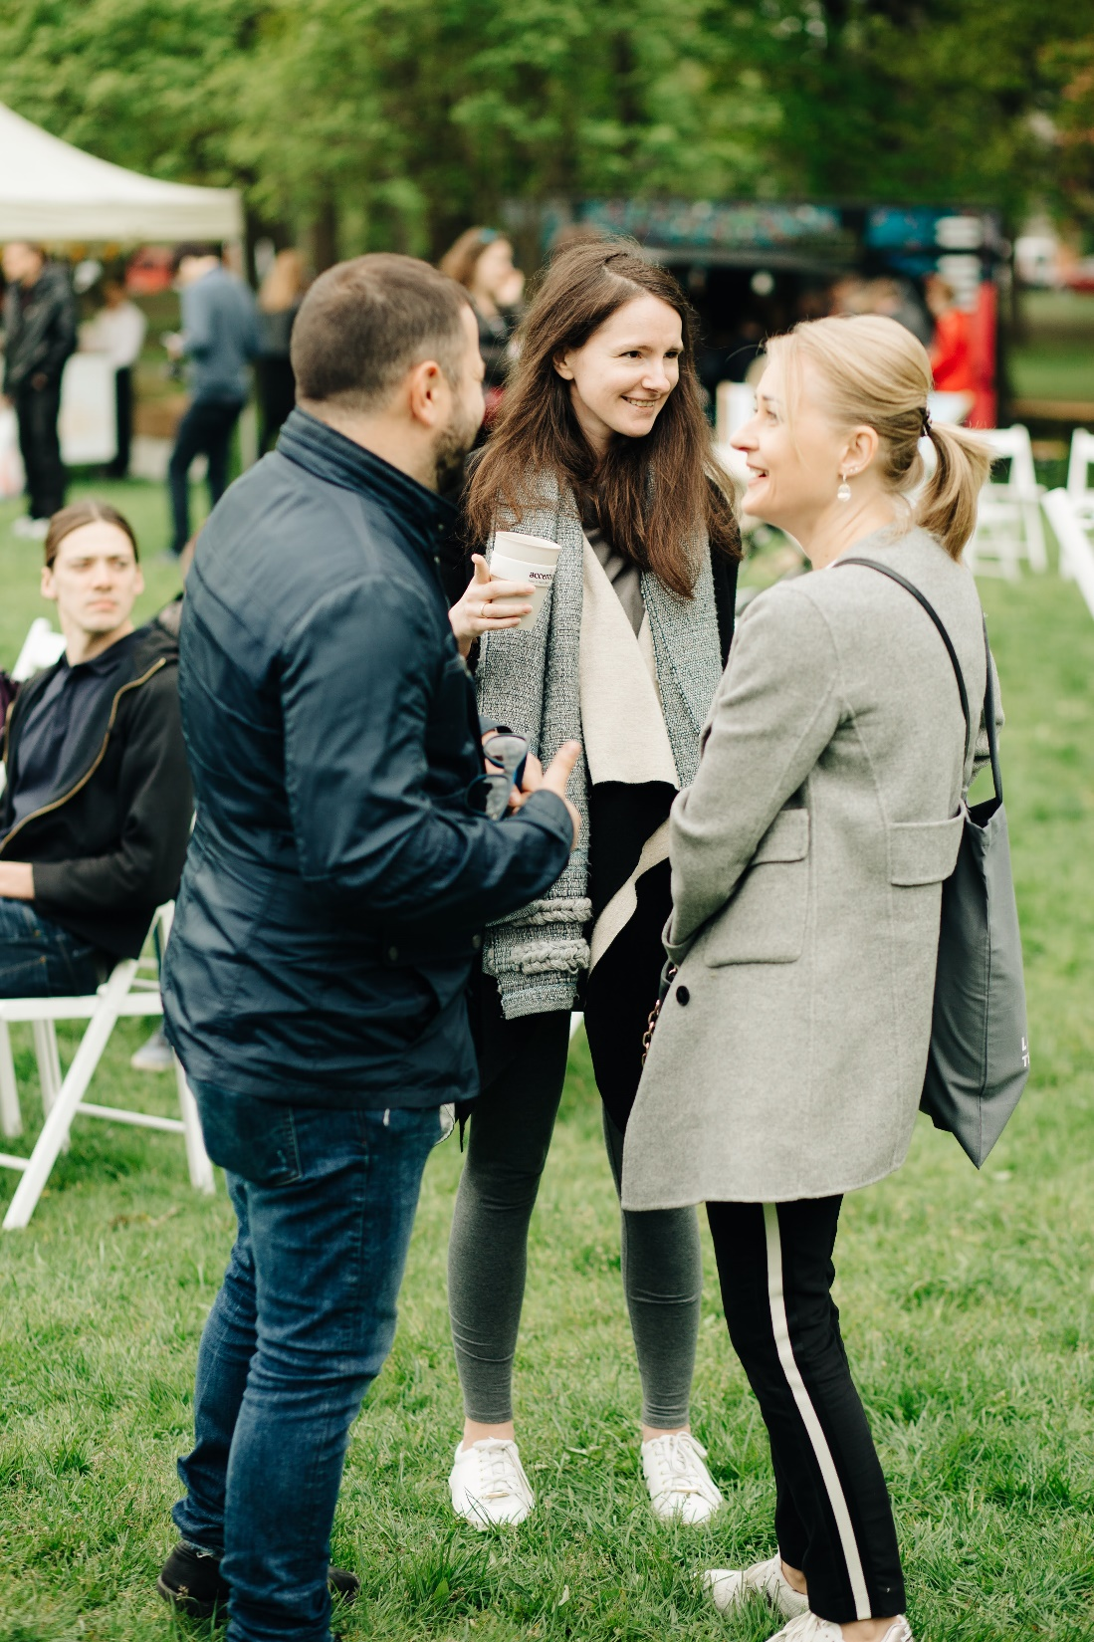
LABAS SARUNAS PRASMES
Kas ir katra sarunu biedra “groziņā”? Zināšanas, pieredze, noskaņojums, sajūtas, gaidas, personīgās dzīves notikumi.
Vide un apstākļi, kur notiek saruna – aplis, uzticēšanās.
Autentiskums – tas, ko es saku, saskan ar to, ko daru un domāju.

Slide 13
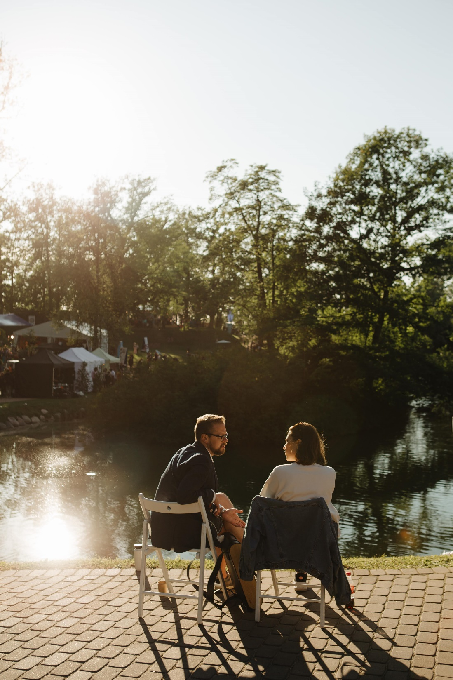
LABAS SARUNAS PRASMES
Labai sarunai ir jāatvēl laiks un enerģija.
Klausīšanās un pilnas uzmanības veltīšana sarunu biedram.
Atvērtie jautājumi.
Nav iespējama jā/ nē atbilde.
Kā? Kāpēc? Kas? Kāds?
Vai tev patika šī diskusija vs ko tu domā par šo diskusiju? Vai tu šodien jūties labi vs kā tu šodien jūties? Kā varu tev palīdzēt?

Slide 14
LABAS SARUNAS PRASMES
Cieņa pret sarunas biedru. Pretrunas un dažādi viedokļi ir daļa no sarunas procesa. Centīsimies runāt par idejām, nevis negatīvi reaģēt uz to paudējiem.
Kad paliek grūti paņemt iekšēju pauzi (stop, kas te notiek?), ievilkt elpu. Ja “iesprūst”, tad var pārveidot jautājumu, paņemt kopīgu pauzi, vārdos aprakstīt, kas notiek.
Patiesa laipnība un labvēlība arī grūtās sarunas padarīs vieglākas (empātija, smaids, cilvēcīguma atzīšana).

Slide 15
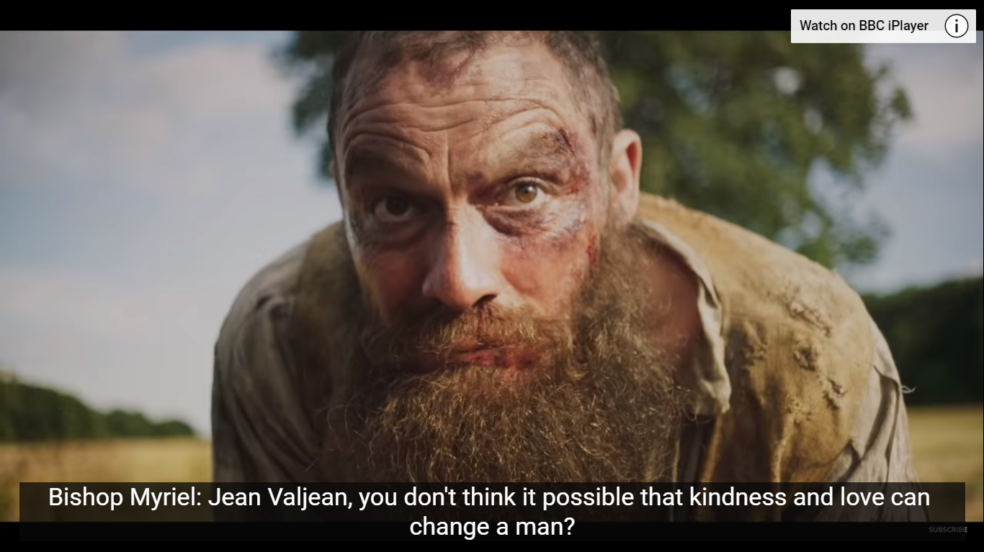

Slide 16
“Miljoniem gadus cilvēki dzīvoja kā dzīvnieki. Tad kaut kas notika, kas atraisīja mūsu iztēles spēku. Mēs iemācījāmies runāt un iemācījāmies klausīties.
Saruna mums deva iespēju komunicēt idejas, ļāva cilvēkiem strādāt kopā, lai uzbūvētu neiespējamo.
Cilvēces lielāki sasniegumi ir notikuši pateicoties sarunai un lielākās kļūdas, kad nespējām sarunāties.
Tā nevajadzētu būt. Ar tehnoloģijām, kas ir mūsu rīcībā, cilvēces iespējas ir neierobežotas. Viss, kas mums ir jādara, ir jāturpina sarunāties.”
Saruna un dialogs –
kā Latvijas sabiedrības un
valsts pārvaldes
vērtība
Stīvens Hokings
britu fiziķis un domātājs

Slide 17
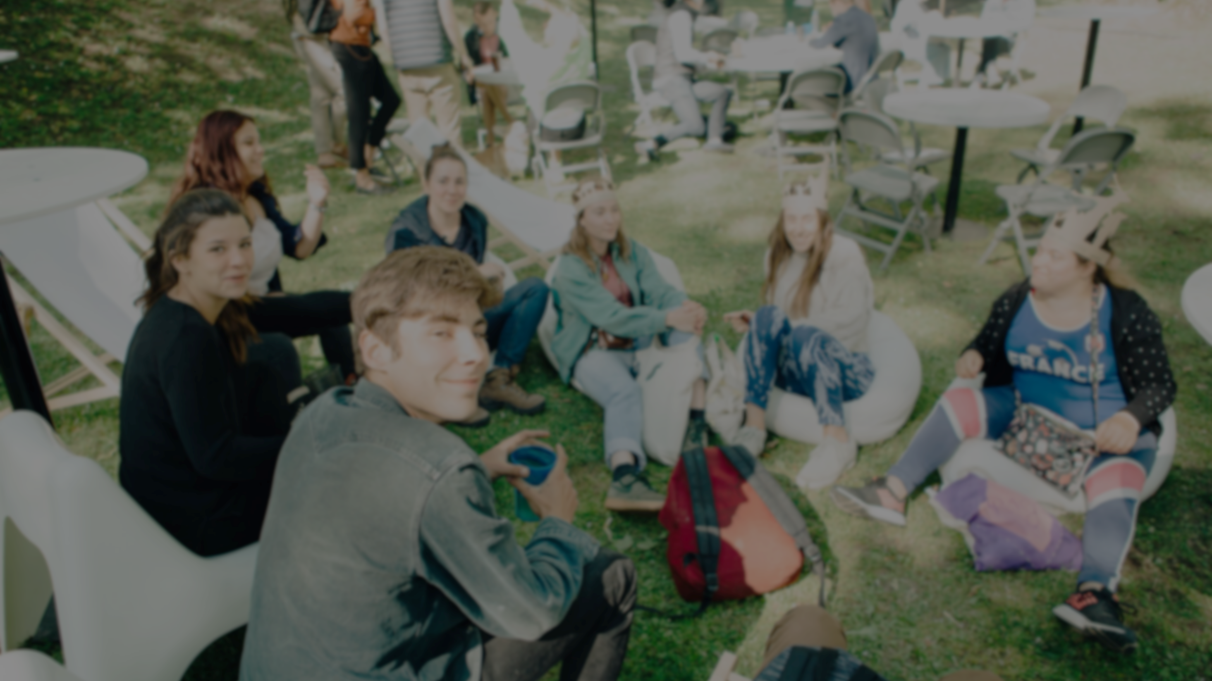

Lai izdodas izbaudīt labu sarunu spēku!
Paldies par uzmanību!
Saziņai: ieva.morica@fondsdots.lv

